Slide 1

工作汇报
汇报人：喻明鹤
汇报时间：2016年8月8日

Slide 2











Slide 3
一、Rsyslog介绍

Slide 4
rsyslog日志服务器的优势？
1、日志统一，集中式管理。
2、日志队列（内存队列和磁盘队列）。
3、可以把日志直接存放到Mysql ，Oracle等数据库中。
4、日志实时传送到一个更加安全的远端服务器上，真正记录用户行为，
使日志被更改可能性大大降低，从而能够对日志进行真实回放，便于
问题追踪。

Slide 5
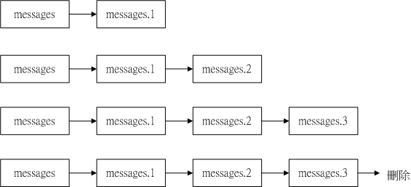
Logrotate日志管理工具
logrotate是一个日志文件管理工具。用来把旧日志文件轮转、压缩、删除，并且创建新的日志文件。我们可以根据日志文件的大小、天数等来转储，便于对日志文件管理，一般都是通过cron计划任务来完成的。

Slide 6
二、Rsyslog工作进展

Slide 7
工作进展情况
1.实现非系统Rsyslog日志的转发
假设我们在服务器上安装了Hadoop应用程序，它会在/var/log下生成hadoop.log日志文件。现在，我们可以将Hadoop应用程序的日志定向到rsyslog服务器上。

Slide 8
工作进展情况
2.将日志信息直接存储到Mysql数据库
CREATE TABLE SystemEvents(
ID int unsigned not null auto_increment primary key,
ReceivedAt datetime NULL,
DeviceReportedTime datetime NULL,
Facility smallint NULL,
Priority smallint NULL,
FromHost varchar(60) NULL,
Message text,
NTSeverity int NULL,
Importance int NULL,
EventSource varchar(60),
EventUser varchar(60) NULL,
EventCategory int NULL,
EventID int NULL,
EventBinaryData text NULL,
MaxAvailable int NULL,
CurrUsage int NULL,
MinUsage int NULL,
MaxUsage int NULL,
InfoUnitID int NULL ,
SysLogTag varchar(60),
EventLogType varchar(60),
GenericFileName VarChar(60),
SystemID int NULL
);

Slide 9
三、Rsyslog工作展望

Slide 10
工作进展展望
1.定义日志信息项
2.实现利用Shell脚本初步分析日志信息

Slide 11
四、总结与收获

Slide 12
论文
题目:
基于日志分析的超级计算机错误预测方法研究
大规模集群系统的失效关联分析和应用研究

Slide 13

Shell相关技术与知识
重定向
Shell
Cron
信号量

Slide 14
THANK YOU!
汇报人：喻明鹤
汇报时间：2016年8月1日

